Slide 1
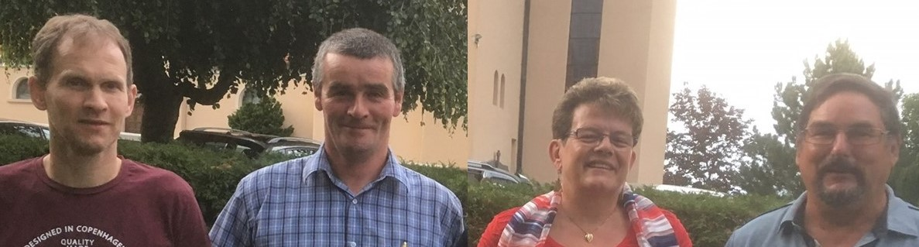
Assemblée Paroissiale du 21 mars 2018
Le conseil de paroisse vous souhaite la plus cordiale bienvenue et vous remercie de se joindre à lui pour mener à bien les affaires de la paroisse.

Slide 2
1 -Accueil, ouverture et constitution de l’assemblée
Accueil et salutations par le Président
Moment de silence en pensant aux paroissiennes et paroissiens qui nous ont quittés durant l'année écoulée ou qui ne peuvent se joindre à nous.
Prière faite par le prêtre
Excusés
Acceptation de l’ordre du jour
Notes:
excusés
Jean-Marc Peyraud

Slide 3
Tractanda
Accueil, ouverture et constitution de l’assemblée
Procès-verbal de la dernière assemblée
Rapport du conseil de paroisse
Comptes 2017
Rapport de la commission financière
Budget 2018
    Fonctionnement
    Investissements
Rapport de la commission financière

Slide 4
Tractanda
Désignation des candidats pour l’élection des représentants des paroisses à l’Assemblée de la Corporation cantonale
Élection de la commission financière
Fixation du mode de convocation
Parole au conseil pastoral
Divers

Slide 5
1 -Accueil, ouverture et constitution de l’assemblée
Accueil et salutations par le Président
Moment de silence en pensant aux paroissiennes et paroissiens qui nous ont quittés durant l'année écoulée ou qui ne peuvent se joindre à nous, retenus par la maladie, un handicap.
Prière faite par le prêtre
Acceptation de l’ordre du jour
Enregistrement des débats
Validation de l’assemblée
Nomination des scrutateurs et/ou scrutatrices
Notes:
L’assemblée a été convoquée, conformément à la décision prise en début de législature, par insertion dans la feuille officielle du 2 Mars , par envoi d’un tout ménage et par affichage au pilier public.
Elle peut donc délibérer valablement.

Slide 6
2 -Procès-verbal de la dernière assemblée
Le procès-verbal a été mis à disposition des paroissiens
Rappel des divers
Questions, remarques
Approbation du PV

Slide 7
2 -Procès-verbal de la dernière assemblée
Le procès-verbal a été mis à disposition des paroissiens
Rappel des divers
Questions, remarques
Approbation du PV

Slide 8
Rappel des divers du PV
Gilberte Mauron demande au conseil de chercher un remplaçant pour les sacristains.
Claudia Cotting demande s’il est possible de faire un règlement paroissial pour encaisser un montant lors de célébrations d’enterrement de personnes sorties de l’Eglise. René Sonney lui répond que c’est en cours au sein de l’UP.
L’abbé Robert Niem précise que c’est une question de miséricorde. Claudia Cotting ajoute cependant que ce n’est pas la miséricorde qui subviendra à tous les frais de la paroisse lorsqu’il n’y aura plus que quelques personnes pour payer l’impôt.

Slide 9
2 -Procès-verbal de la dernière assemblée
Le procès-verbal a été mis à disposition des paroissiens
Rappel des divers
Questions, remarques
Approbation du PV

Slide 10
2 -Procès-verbal de la dernière assemblée
Le procès-verbal a été mis à disposition des paroissiens
Rappel des divers
Questions, remarques
Approbation du PV

Slide 11
3 - Rapport du conseil de paroisse
Remplacement de Christiane au conseil
Elections du 4 mars pour la période 18 - 23
Avancement des travaux à la cure
Aménagement du chœur de l’église
Croix de mission
Sorties d'Église

Slide 12
3 - Rapport du conseil de paroisse
Remplacement de Christiane Horner au conseil
  Madame Jacinthe Clément a rejoint le conseil le 24 mai 2017
  Le 18 janvier 2018 elle nous a fait part de sa démission avec effet immédiat

Slide 13
3 - Rapport du conseil de paroisse
Elections pour la période 2018 – 23
Les quatre membres actuels
        François Clément
        Jean-Marc Clément
        Esther Schär
        René Sonney
        poursuivent leur mandat

Slide 14
3 - Rapport du conseil de paroisse
Elections pour la période 2018 – 23
et pour compléter le conseil,
nous avons le plaisir d’accueillir

Slide 15
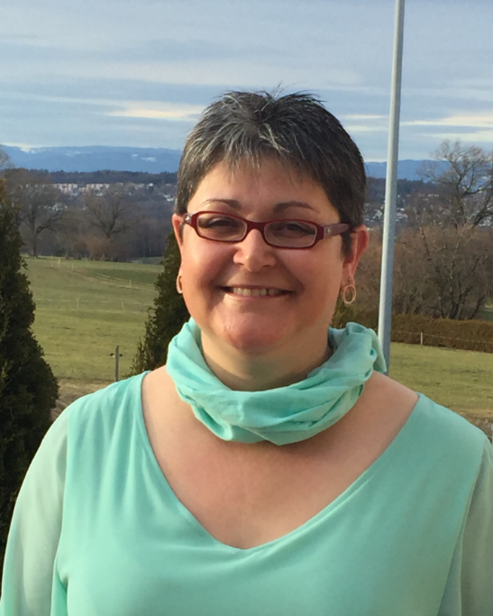
3 - Rapport du conseil de paroisse
le conseil de paroisse a le plaisir d’accueillir en son sein Claudine Théraulaz. Au nom de toutes les paroissiennes et de tous les paroissiens, nous te remercions chère Claudine, pour ton engagement et te souhaitons de belles satisfactions dans tes nouvelles tâches.

Slide 16
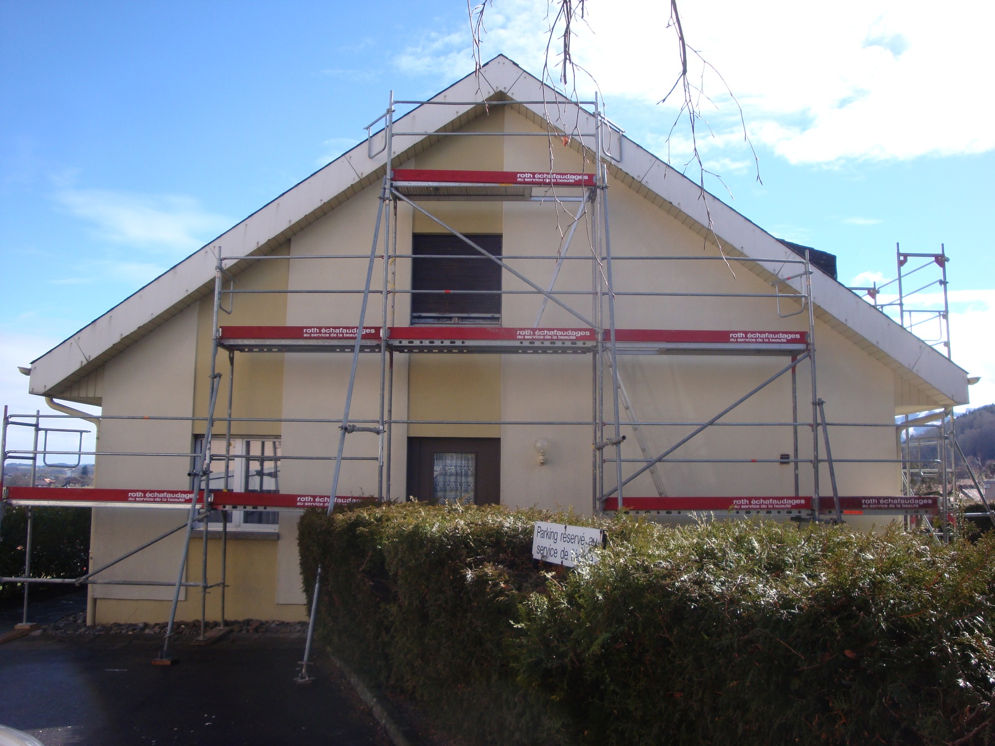
3 - Rapport du conseil de paroisse
Avancement des travaux à la cure

Slide 17
3 - Rapport du conseil de paroisse
Avancement des travaux à la cure
Nous avons demandé et obtenu le subventionnement de ces travaux pour un montant de 9’900.-
Cette opération a pris plus de temps que prévu si bien que ce n’est que la semaine dernière que les travaux ont débuté
Lors de l’analyse de détail nous avons décidé des améliorations supplémentaires: installation de stores électriques et changement des chenaux.
Au final 90’000.- au lieu de 80’000.-

Slide 18
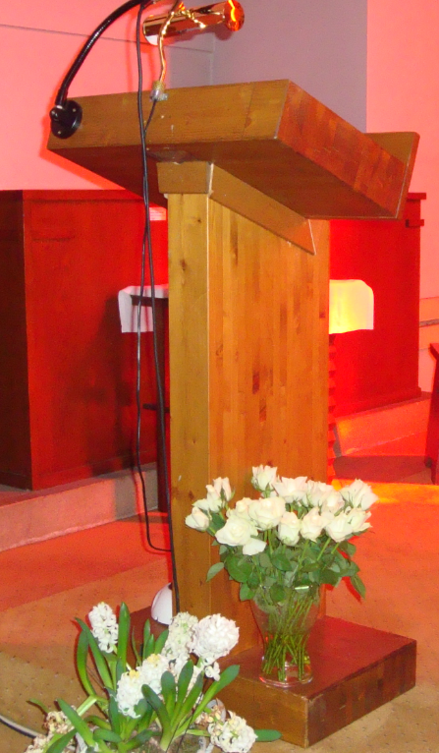
3 - Rapport du conseil de paroisse
Aménagement du chœur de l’église
A plusieurs reprises on nous a transmis le souhait de changer l’ambon.
Après réflexions le conseil se demande s’il ne faudrait pas faire un concept global de l’aménagement du chœur.

Slide 19
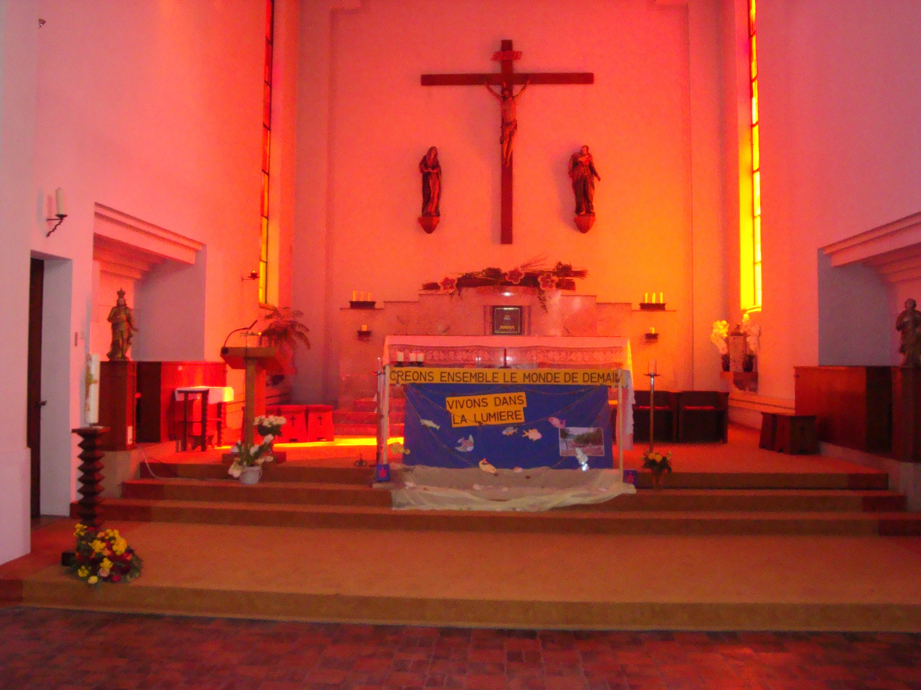

Slide 20
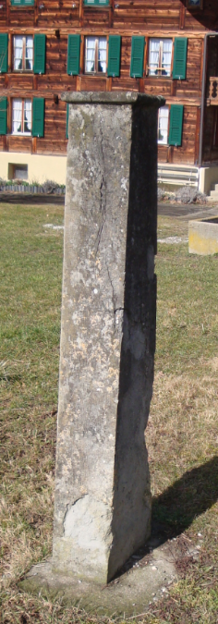
3 - Rapport du conseil de paroisse
Croix de mission
Les tempêtes que nous avons eues aux alentours de Noël ont mis à mal la croix de Sales. Le conseil souhaite trouver des pierres pour refaire la base et François s’occupe de la croix elle-même

Slide 21
3 - Rapport du conseil de paroisse
Sorties d'Église
6 sorties d’Eglise depuis l’assemblée de l’année dernière et
2 sorties des corporations ecclésiastiques
3 cas en cours de traitement

Slide 22
3 - Rapport du conseil de paroisse
Discussion

Slide 23
Tractanda
Accueil, ouverture et constitution de l’assemblée
Procès-verbal de la dernière assemblée
Rapport du conseil de paroisse
Comptes 2017
Rapport de la commission financière
Budget 2018
    Fonctionnement
    Investissements
Rapport de la commission financière
Désignation des candidats pour l’élection des représentants des paroisses à l’Assemblée de la Corporation cantonale
Élection de la commission financière
Fixation du mode de convocation
Parole au conseil pastoral
Divers

Slide 24
4 – Comptes 2017
  Présentation des comptes
      Détail de certains postes
Questions
Rapport de la commission financière
Approbation des comptes

Slide 25
4 – Comptes 2017
02.310.1 Frais de publications (BP) et annonces
Budget 2017 Comptes 2017 Différence
6'000.00 7'192.65 1’192,65
La facture de l’Essentiel de décembre 2016 est arrivée plus tard.

Slide 26
4 – Comptes 2017
390.365.1 Dons aux enfants de chœur, carillonneurs
Budget 2017 Comptes 2017 Différence
1'500.00 150.00 1’350.00
Les enfants de chœur sont allés à Rome en 2017 et par conséquent il n’y a pas eu de promenade. Le coût du voyage à Rome est imputé aux comptes de l’UP.

Slide 27
4 – Comptes 2017
391.318 Frais cathé, prép. Sacrements, équipe pastoral
Budget 2017 Comptes 2017 Différence
3'500.00 433.75 3’066,25
Les frais sont moins élevés car d’une part il y a eu moins d’enfants et parce que d’autre part l’UP met à disposition un peu plus de matériel.

Slide 28
4 – Comptes 2017
391.469.1 Autres apports (bénéfice curial via caisse des ministères)
Budget 2017 Comptes 2017 Différence
0.00 2'727.35 2'727.35
Ce poste est nouveau (changement de répartition) et correspond aux versements 2015 et 2016

Slide 29
4 – Comptes 2017
394.314 Frais d'entretien des bâtiments et forêts
Budget 2017 Comptes 2017 Economie
4'000.00 1'170.00 2’830.00
Les travaux de démolition de l’escalier du cimetière ont été moins importants que prévus et la commune n’a pas envoyé de facture.
La commune n’a pas commencé les travaux de construction de la rampe d’accès à la morgue.

Slide 30
4 – Comptes 2017
90.318.0 Frais de rappels et de poursuites
Budget 2017 Comptes 2017 Perte
1'000.00 3'647.60 2’647.60
La perte est due au fait que nous avons passé par pertes et profits 2 actes de défaut de biens devenus irrécupérables

Slide 31
4 – Comptes 2017
Budget 2017 Comptes 2017 Différence
Impôt sur le revenu + fortune années antérieures
35'000.00 58'548.35 23’548.35
Acompte impôt sur le revenu + fortune 2017
205'000.00 198'729.45 - 6’270.55
Impôt sur le bénéfice et capital (personnes morales)
10’000.00 25'245.60 15’245.60
Impôt sur prestations en capital
0.00 8’315.55 8’315.55

Slide 32
4 – Comptes 2017
En résumé
Le rendement net de l’impôt 2017
a été de 271’739.05
soit 37’739,05 de plus que
les 234’000.00 prévus au budget

Slide 33
4 – Comptes 2017
Amortissements
et provisions
Chauffage de la halle: 8’000.-
Orgue: 20’000.-
Eglise: 10’000.-
Toit de la halle polyvalente: 17’000.-

Slide 34
4 – Comptes 2017
Les comptes 2017 bouclent par un bénéfice de
4'831.58

Slide 35
4 – Comptes 2017
Présentation des comptes
Questions
Rapport de la commission financière
Approbation des comptes

Slide 36
4 – Comptes 2017
Présentation des comptes
Questions
Rapport de la commission financière
Approbation des comptes

Slide 37
4 – Comptes 2017
Présentation des comptes
Questions
Rapport de la commission financière
Approbation des comptes

Slide 38
Tractanda
Accueil, ouverture et constitution de l’assemblée
Procès-verbal de la dernière assemblée
Rapport du conseil de paroisse
Comptes 2017
Rapport de la commission financière
Budget 2018
    Fonctionnement
    Investissements
Rapport de la commission financière
Désignation des candidats pour l’élection des représentants des paroisses à l’Assemblée de la Corporation cantonale
Élection de la commission financière
Fixation du mode de convocation
Parole au conseil pastoral
Divers

Slide 39
5 – Budget 2018
Présentation du budget 2018
  Fonctionnement
  Investissements
Questions
Rapport de la commission financière
Approbation du budget des investissements 2018
Approbation du budget de fonctionnement 2018

Slide 40
5 – Budget 2018
Présentation du budget 2018
  Fonctionnement
  Investissements
Questions
Rapport de la commission financière
Approbation du budget des investissements 2018
Approbation du budget de fonctionnement 2018

Slide 41
5 – Budget 2018
Le budget 2018 de fonctionnement est proche de celui de 2017 et nécessite les remarques suivantes:
Au cours de l’année 2018, le conseil de paroisse souhaiterait procéder aux opérations extraordinaires suivantes :
Elargissement à 1.20 m de la rampe d’accès à l’église
Pose d’un rideau / d’une paroi au fond de l’église
Changement de l’ambon

Slide 42
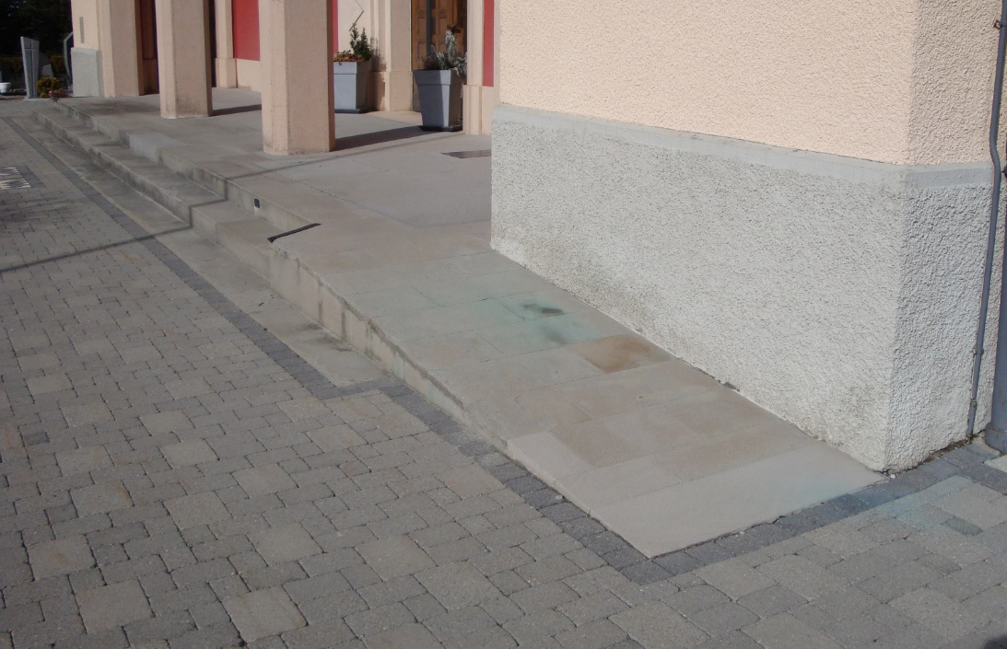
3 - Rapport du conseil de paroisse
Aménagement de la rampe d’accès à l’église
La rampe d’accès handicapés à l’église n’est pas conforme aux normes actuelles de 1,20 m.

Slide 43
3 - Rapport du conseil de paroisse
Aménagement de la rampe d’accès à l’église
La rampe d’accès handicapés à l’église n’est pas conforme aux normes actuelles de 1,20 m.
De plus nous devons y rajouter une barrière.
En même temps le conseil va étudier le problème des marches en molasse qui sont très dégradées

Slide 44
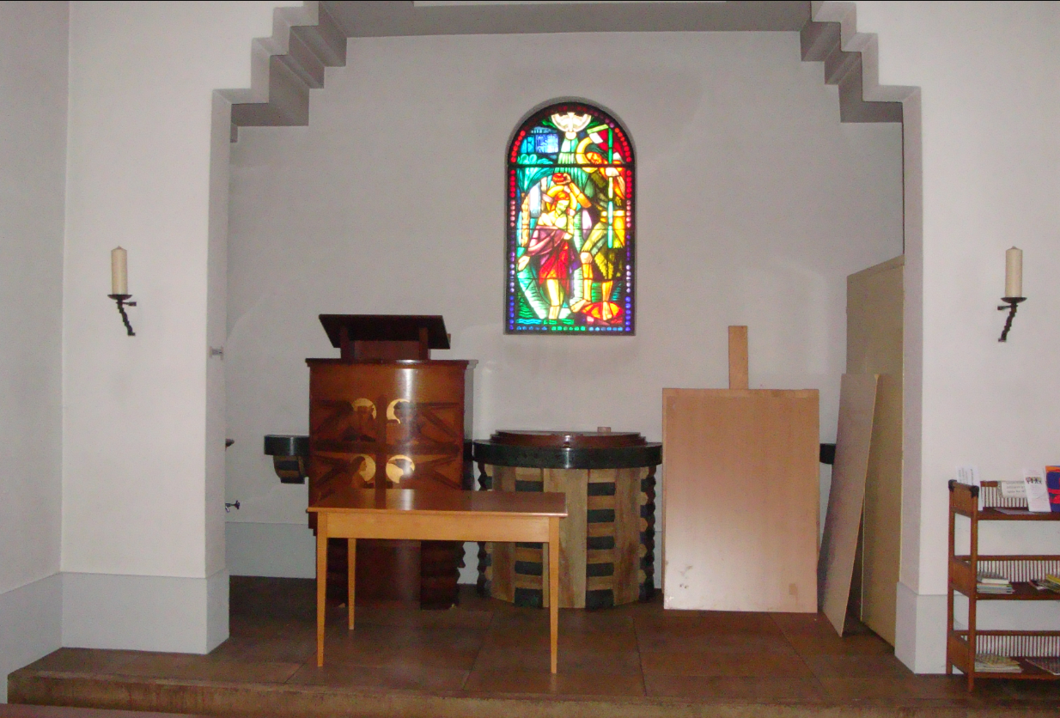
5 – Budget 2018
Pose d’un rideau / d’une paroi au fond de l’église

Slide 45
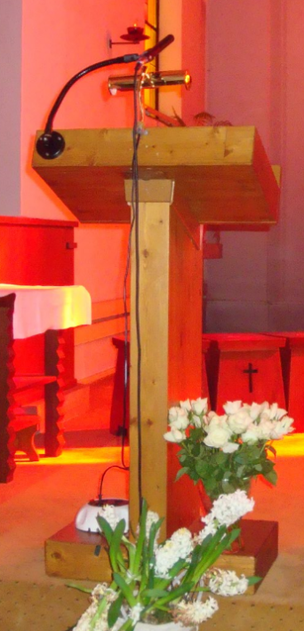
5 – Budget 2018
Changement de l’ambon

Slide 46
5 – Budget 2018
Ces opérations seront financées par le budget ordinaire, d’où le montant de 12’000.- prévu au poste 394.314 Frais d'entretien des bâtiments et forêts

Slide 47
5 – Budget 2018
Bénéfice budgété:
(compte de fonctionnement)
1‘458.00

Slide 48
5 – Budget 2018
Présentation du budget 2018
  Fonctionnement
  Investissements
Questions
Rapport de la commission financière
Approbation du budget de fonctionnement 2018
Approbation du budget des investissements 2018

Slide 49
5 – Budget 2018
Investissements
Réfection du toit de la halle polyvalente
  17’000.- (déjà provisionné)
Les montants votés l’an dernier pour l’isolation périphérique de la cure et pour la participation aux toilettes publiques sont reportés à l’année 2018

Slide 50
5 – Budget 2018
Présentation du budget 2018
  Fonctionnement
  Investissements
Questions
Rapport de la commission financière
Approbation du budget de fonctionnement 2018
Approbation du budget des investissements 2018

Slide 51
5 – Budget 2018
Présentation du budget 2018
  Fonctionnement
  Investissements
Questions
Rapport de la commission financière
Approbation du budget de fonctionnement 2018
Approbation du budget des investissements 2018

Slide 52
5 – Budget 2018
Présentation du budget 2018
  Fonctionnement
  Investissements
Questions
Rapport de la commission financière
Approbation du budget des investissements 2018
Approbation du budget de fonctionnement 2018

Slide 53
5 – Budget 2018
Présentation du budget 2018
  Fonctionnement
  Investissements
Questions
Rapport de la commission financière
Approbation du budget des investissements 2018
Approbation du budget de fonctionnement 2018

Slide 54
Tractanda
Accueil, ouverture et constitution de l’assemblée
Procès-verbal de la dernière assemblée
Rapport du conseil de paroisse
Comptes 2017
Rapport de la commission financière
Budget 2018
    Fonctionnement
    Investissements
Rapport de la commission financière
Désignation des candidats pour l’élection des représentants des paroisses à l’Assemblée de la Corporation cantonale
Élection de la commission financière
Fixation du mode de convocation
Parole au conseil pastoral
Divers

Slide 55
Élections à l'Assemblée de la Corporation cantonale
Au début de la législature 2018–2023, l’Assemblée de la Corporation cantonale doit être renouvelée selon la nouvelle procédure explicitée à l’article 55 du Statut. Celle-ci prévoit que les Assemblées paroissiales désignent des candidats (et n’élisent donc plus les Grands électeurs).
Dans un deuxième temps, le Conseil de gestion, élit les représentants des paroisses parmi les candidats désignés par toutes les assemblées paroissiales de l’unité pastorale.

Slide 56
Élections à l'Assemblée de la Corporation cantonale
Candidats?
Élection

Slide 57
Tractanda
Accueil, ouverture et constitution de l’assemblée
Procès-verbal de la dernière assemblée
Rapport du conseil de paroisse
Comptes 2017
Rapport de la commission financière
Budget 2018
    Fonctionnement
    Investissements
Rapport de la commission financière
Désignation des candidats pour l’élection des représentants des paroisses à l’Assemblée de la Corporation cantonale
Élection de la commission financière
Fixation du mode de convocation
Parole au conseil pastoral
Divers

Slide 58
7 - Élection de la commission financière
Font actuellement partie de la commission financière:
Francis Wicht (président)
Serge Clément
Albert Maillard
Francis Wicht et Serge Clément ne souhaitent pas se représenter à nouveau.
Le conseil de paroisse et les membres sortants de la commission ont pris des contacts et proposent à votre approbation:
Claudia Cotting et Rachel Cotting

Slide 59
Tractanda
Accueil, ouverture et constitution de l’assemblée
Procès-verbal de la dernière assemblée
Rapport du conseil de paroisse
Comptes 2017
Rapport de la commission financière
Budget 2018
    Fonctionnement
    Investissements
Rapport de la commission financière
Désignation des candidats pour l’élection des représentants des paroisses à l’Assemblée de la Corporation cantonale
Élection de la commission financière
Fixation du mode de convocation
Parole au conseil pastoral
Divers

Slide 60
8 – Fixation du mode de convocation
En fin de législature, l’assemblée paroissiale doit décider le mode de convocation de son assemblée.
Obligatoire:
  Feuille officielle
  Pilier public (de l’église)
Choix de l’assemblée
  Tout ménage
  Lettre adressée
Le conseil propose le statut quo: tout ménage

Slide 61
Tractanda
Accueil, ouverture et constitution de l’assemblée
Procès-verbal de la dernière assemblée
Rapport du conseil de paroisse
Comptes 2017
Rapport de la commission financière
Budget 2018
    Fonctionnement
    Investissements
Rapport de la commission financière
Désignation des candidats pour l’élection des représentants des paroisses à l’Assemblée de la Corporation cantonale
Élection de la commission financière
Fixation du mode de convocation
Parole au conseil pastoral
Divers

Slide 62
9 – Parole au conseil pastoral

Slide 63
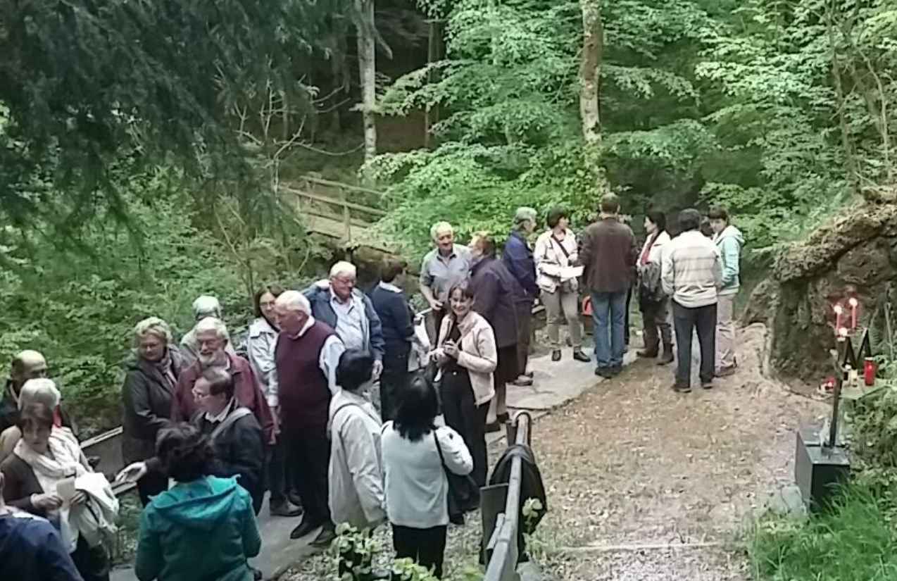
9 – Parole au conseil pastoral
Vendredi 18 mai
19:00 heures
Pèlerinage
à la Grotte
Verrée offerte
par la paroisse

Slide 64

N’oubliez pas!

Slide 66
Tractanda
Accueil, ouverture et constitution de l’assemblée
Procès-verbal de la dernière assemblée
Rapport du conseil de paroisse
Comptes 2017
Rapport de la commission financière
Budget 2018
    Fonctionnement
    Investissements
Rapport de la commission financière
Désignation des candidats pour l’élection des représentants des paroisses à l’Assemblée de la Corporation cantonale
Élection de la commission financière
Fixation du mode de convocation
Parole au conseil pastoral
Divers

Slide 67
10. Divers
Assemblée de paroisse 2019:
27 mars 2019

Slide 68

10. Divers
Vous avez la parole!

Slide 69
Merci
À vous tous pour votre participation
À tous nos bénévoles
À nos animateurs
Aux membres du conseil
.

Slide 70


Verrée

